Slide 1





ANEXOS
CONVOCAN LAS AYUDAS DE TRAMITACIÓN ANTICIPADA EN 2023 PARA EL PLAN INTEGRAL DE IMPULSO A LA ECONOMÍA SOCIAL PARA LA GENERACIÓN DE UN TEJIDO ECONÓMICO, INCLUSIVO Y SOSTENIBLE, EN EL MARCO DEL PLAN DE RECUPERACIÓN, TRANSFORMACIÓN Y RESILIENCIA PARA LOS AÑOS 2024 Y 2025.

Slide 2
ANEXO I: Modelo de Solicitud de subvención
Debe contener:
  Los datos de identificación del representante legal o apoderado/a.
  Los datos de identificación de la entidad/ agrupación solicitante.
  Los datos del proyecto y los datos bancarios (la cuenta debe estar de alta en el Fichero Central de Terceros).
Solo se podrá cumplimentar en la sede electrónica.
Debe estar firmado electrónicamente.

Slide 3
ANEXO II: Memoria explicativa del proyecto
Debe contener:
  El nombre de la entidad y forma jurídica
  La denominación del proyecto
  El contenido del proyecto conforme al artículo 16 de la Orden de Bases
  La subcontratación, en su caso, indicando: subcontratista, causa y si pertenece al ámbito de la Economía Social.
La extensión deberá ser un mínimo de 5 caras y máximo 30 con formato Arial 11

Slide 4
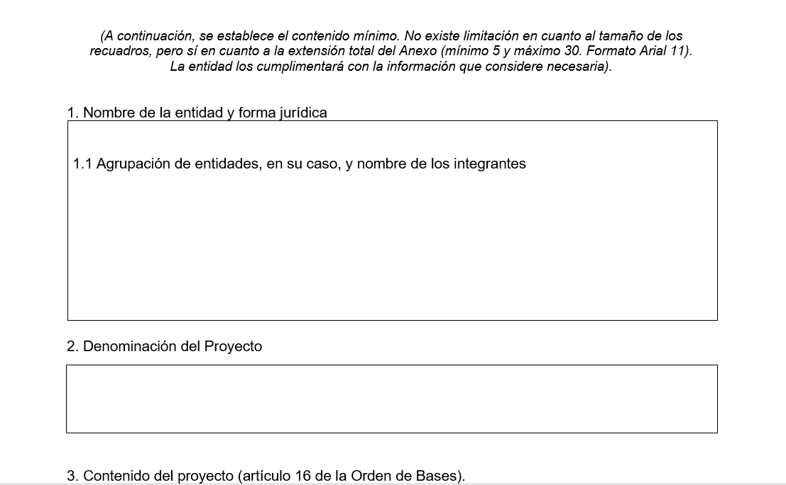
ANEXO II: Memoria explicativa del proyecto

Slide 5
ANEXO III: Presupuesto
PRESUPUESTO
  Hay 2 tipos de presupuesto: El presupuesto individual y el presupuesto de agrupación.
  En ambos presupuestos:
    Se deberán reflejar el importe total del proyecto, así como el importe total a subvencionar SIN IVA.
    Se deberán rellenar los gastos directos (corrientes y de capital) y los gastos indirectos.
    Se deberán rellenar los ingresos percibidos como: otras subvenciones, esta subvención y aportaciones de la propia entidad.
    Finalmente se debe rellenar las casillas de verificación con los porcentajes del: informe auditor (artículo 24 de la Orden Bases),gastos indirectos y financiación

Slide 6
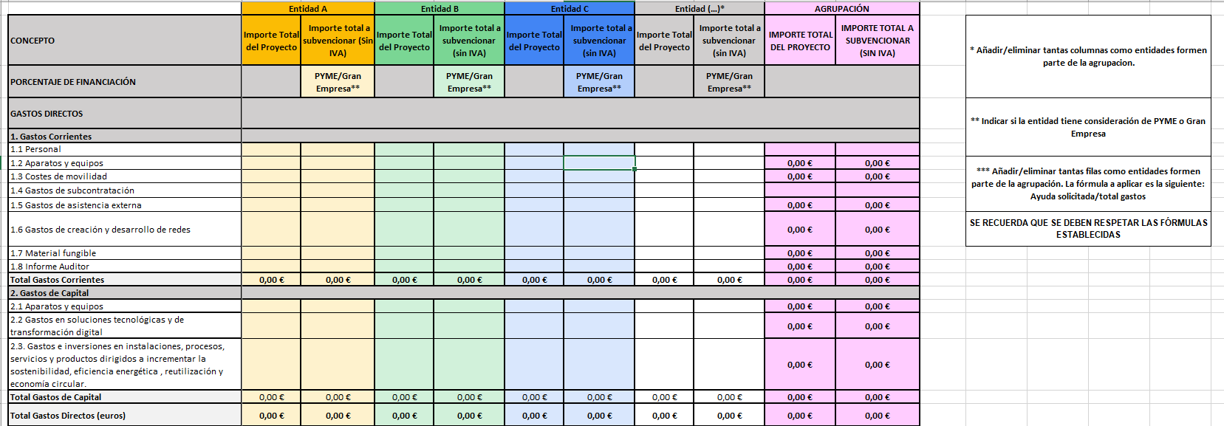
ANEXO III: Presupuesto

Slide 7
ANEXO III: Cronograma
CRONOGRAMA
Deberá contener:
  La fecha de inicio del proyecto.
  La fecha de fin del proyecto.
  Actividad
  Concepto de gasto
  Importe/Inversión previsto

Slide 8
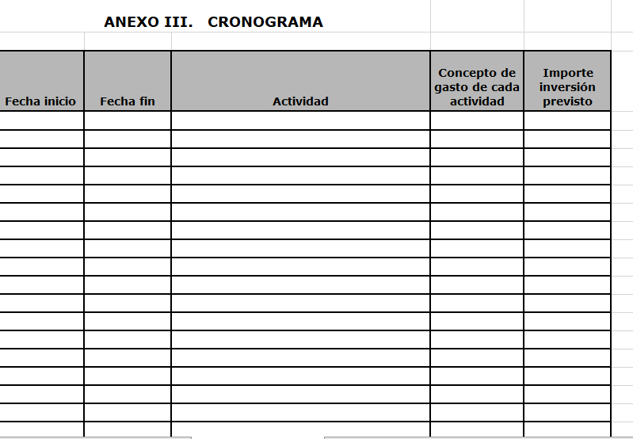
ANEXO III: Cronograma

Slide 9
ANEXO IV y V: Modelo de declaraciones responsables y autorización
ANEXO IV: Declaraciones responsables en materia de:
Declaración de ausencia de conflicto de intereses (DACI).
Declaración de cesión y tratamiento de datos en relación con la ejecución de actuaciones del Plan de Recuperación, Transformación y Resiliencia (PRTR).
Declaración de compromiso en relación con la ejecución de actuaciones del Plan de Recuperación, Transformación y Resiliencia (PRTR).
Se deben rellenar y firmar electrónicamente.
ANEXO V: Declaración responsable legal y autorización:
A cumplimentar por el representante legal de la entidad. En el caso de las AGRUPACIONES, cada una de las entidades que formen parte de la misma, deberán aportar este anexo firmado por el representante legal/apoderado correspondiente)

Slide 10
ANEXO V:Declaración responsable y autorizaciones
Se deben rellenar y firmar electrónicamente los siguientes documentos:
  La declaración legal de que no ha recibido otras subvenciones, que conoce las causas de reintegro, no hay falsedad documental, que no esté inmerso en causa de prohibición de recibir subvenciones entre otros requisitos (artículo 13 LGS)
  La autorización será para que el Comisionado Especial pueda consultar datos tributarios y obligaciones con la Seguridad Social de las entidades solicitantes. Si no fuese autorizado, las entidades deberán aportar dichos documentos.
Si la agrupación comprende más de 10 entidades, el representante de ellas deberá unificar las declaraciones responsables y autorizaciones en un único documento en formato PDF.

Slide 11
ANEXO VI: Modelo de Agrupación con el acuerdo de colaboración para agrupaciones sin personalidad jurídica
Se deben rellenar y firmar electrónicamente los siguientes documentos:
  Los representantes de cada entidad con sus datos personales y domicilio.
  Denominación de la agrupación.
  Los compromisos de cada entidad.
  El representante de la agrupación.
  Los derechos y obligaciones de la agrupación contenidas en el anexo.

Slide 12
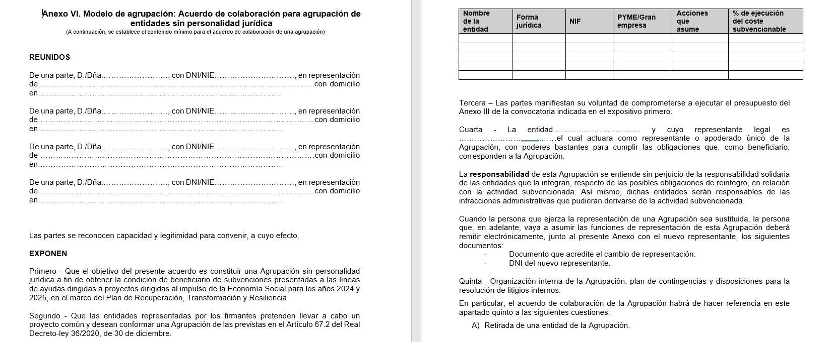
ANEXO VI: Modelo de Agrupación

Slide 13
ANEXO VII: Memoria final del proyecto
Se deben rellenar y firmar electrónicamente los siguientes documentos:
  La extensión deberá ser un mínimo de 5 caras y máximo 30 con formato Arial 11
  La identificación del proyecto
  Entidades participantes
  Fecha y fin
  Tipo de entidad de la Economía Social
  Ámbito territorial
  Descripción
  Objetivos
  Actuaciones realizadas
  Resultados e impacto
  Conclusiones

Slide 14
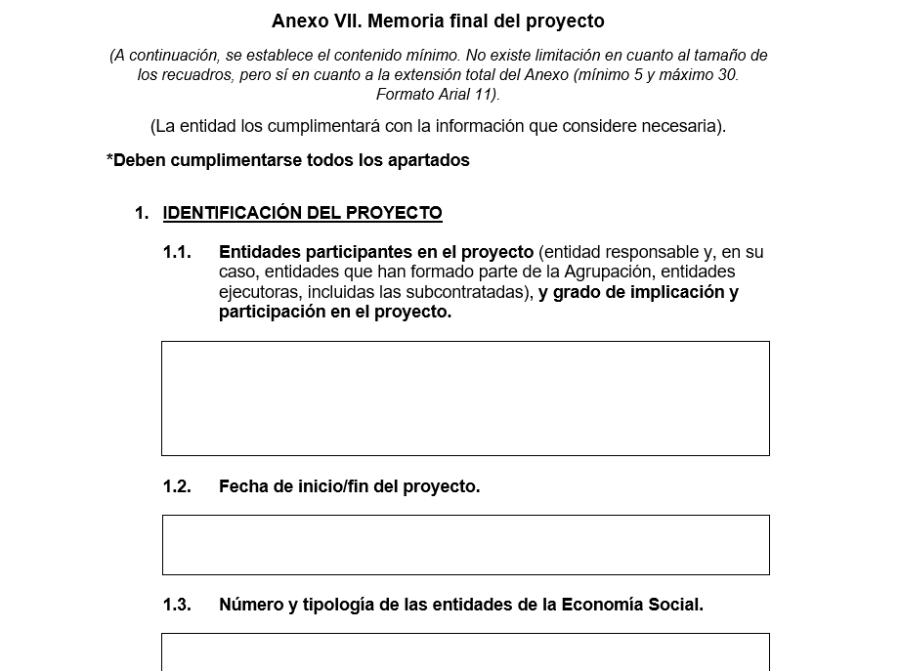
ANEXO VII: Memoria final del proyecto

Slide 15
Muchas gracias por su atención

